Slide 1

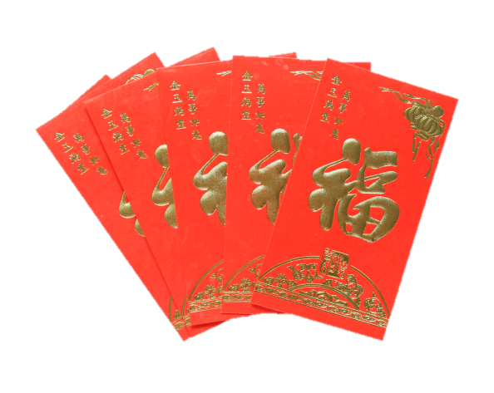
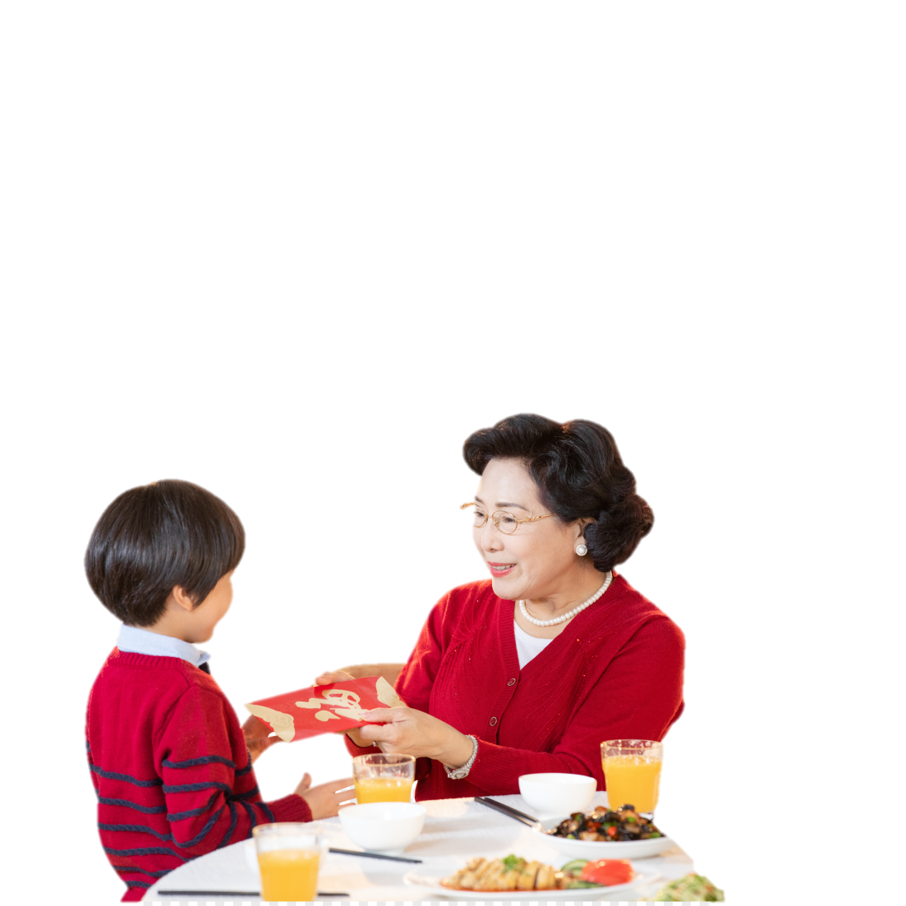
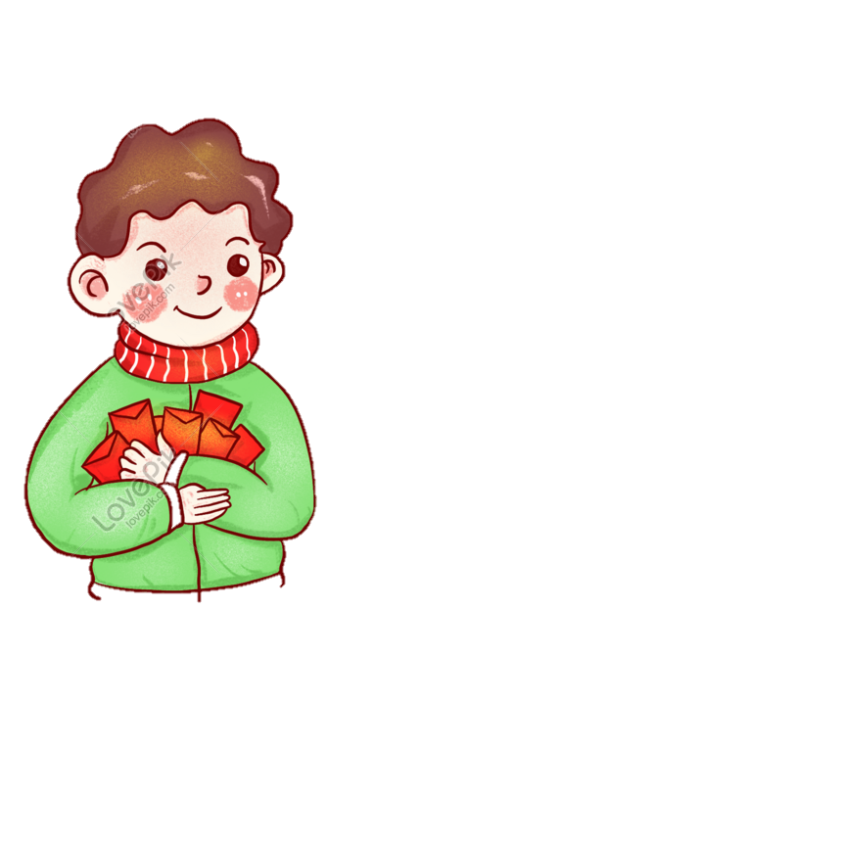
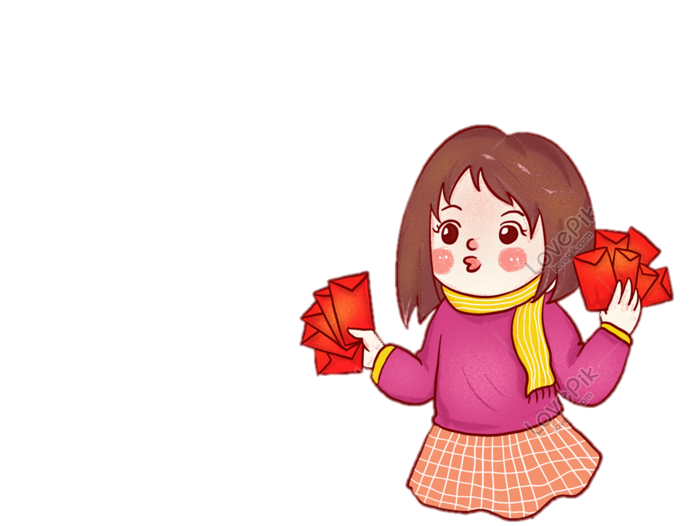

BÀI 16
ỨNG XỬ KHI ĐƯỢC NHẬN QUÀ NGÀY TẾT

Slide 2

TIẾT 1

Slide 3

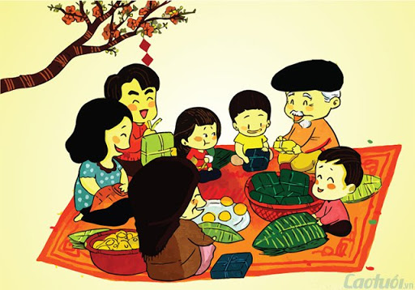

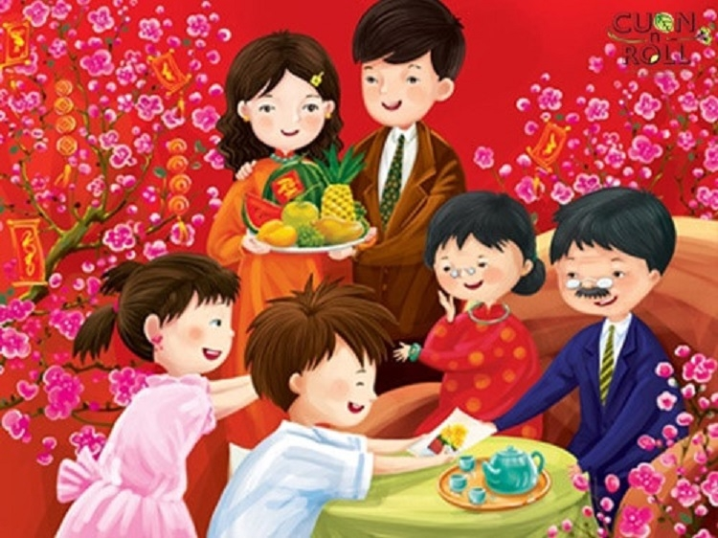
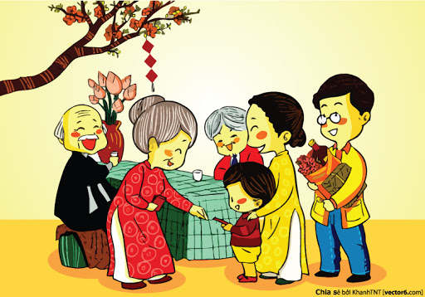
KHỞI ĐỘNG

Slide 4
KHÁM PHÁ – KẾT NỐI

Slide 5


Hoạt động 1
Người thân mong muốn gì khi tặng quà cho em ?

Slide 6
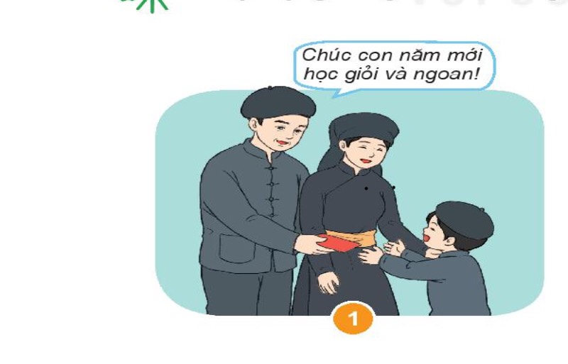
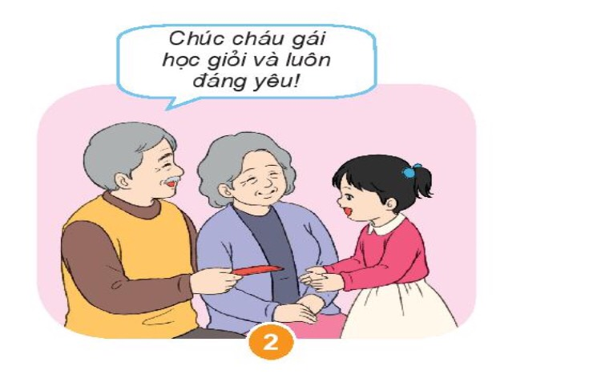
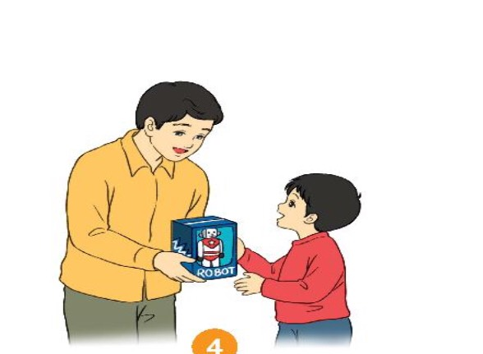
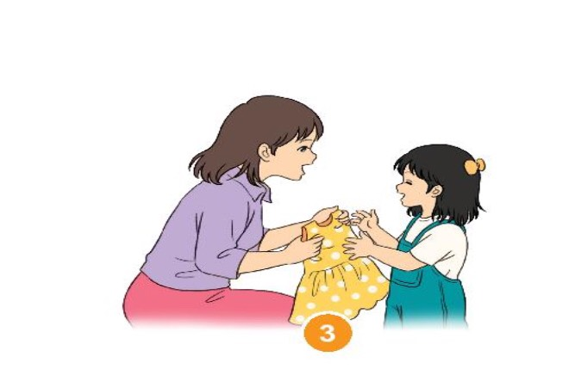

Slide 7
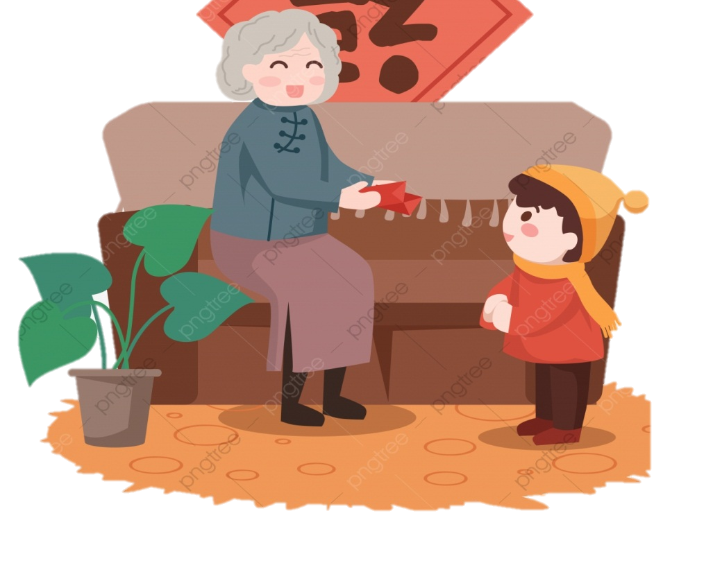
1. Ngày Tết em đã được mừng tuổi tặng quà gì ?
2. Những người tặng quà cho em đã mong muốn
gì ?

Slide 8

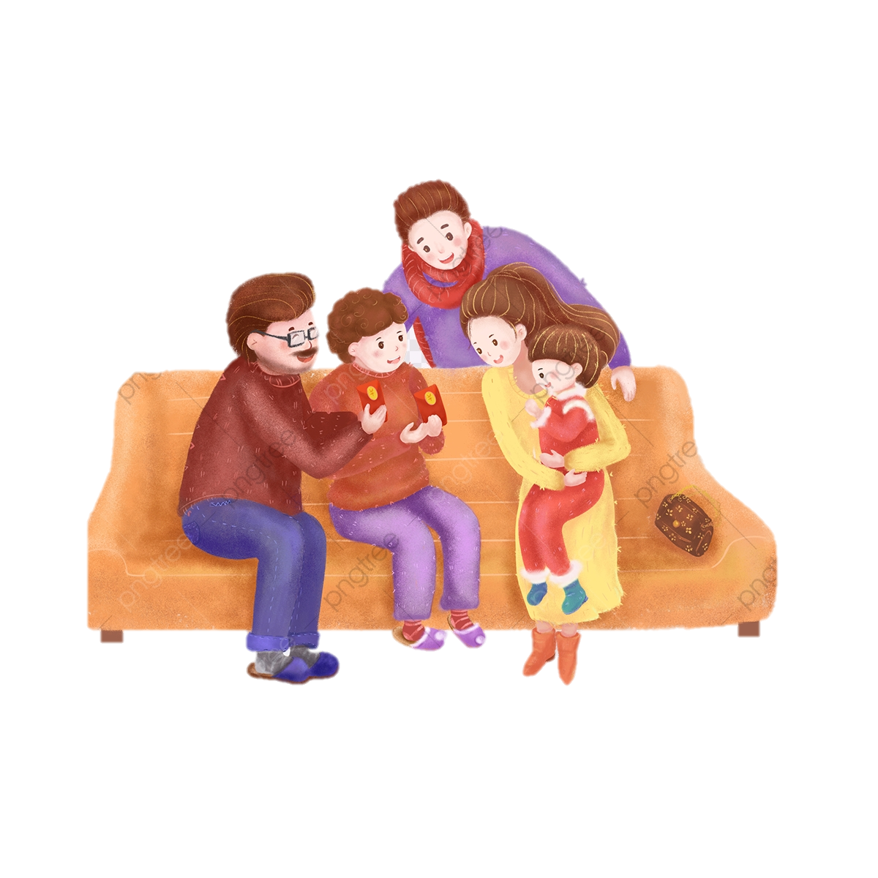
Mọi người mừng tuổi, tặng quà cho trẻ em mong muốn điều tốt lành đến với các em !

Slide 9
Hoạt động 2
Nhận xét cách ứng xử của các bạn khi được nhận quà

Slide 10
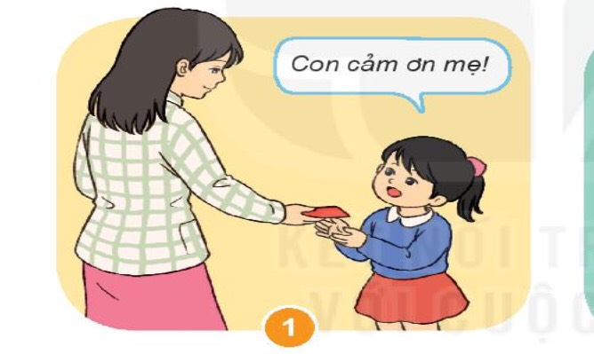
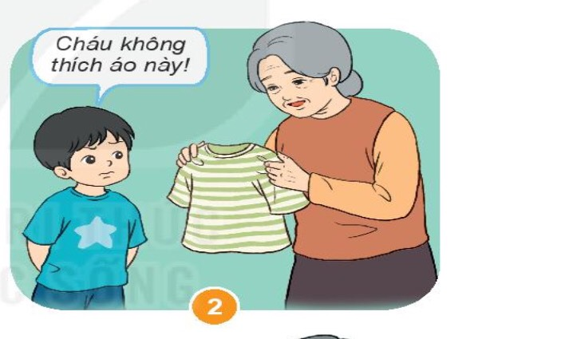
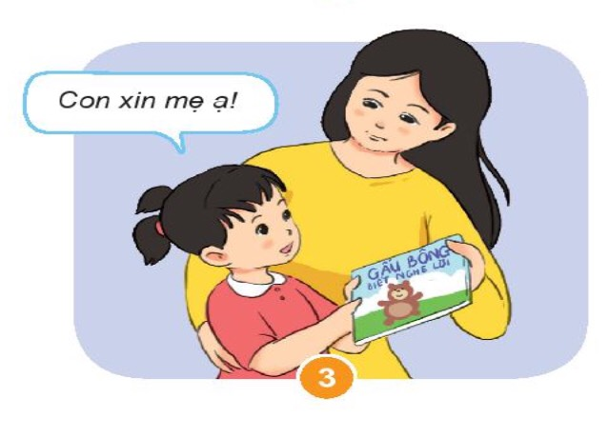
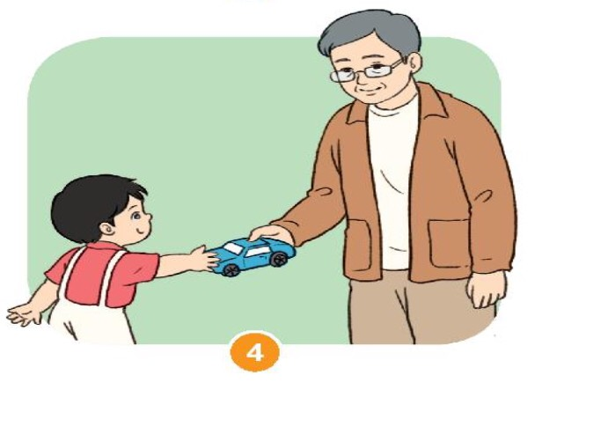

Slide 11


Slide 12
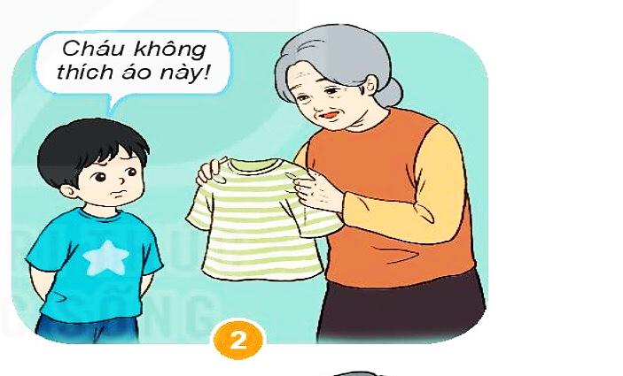

Slide 13


Slide 14
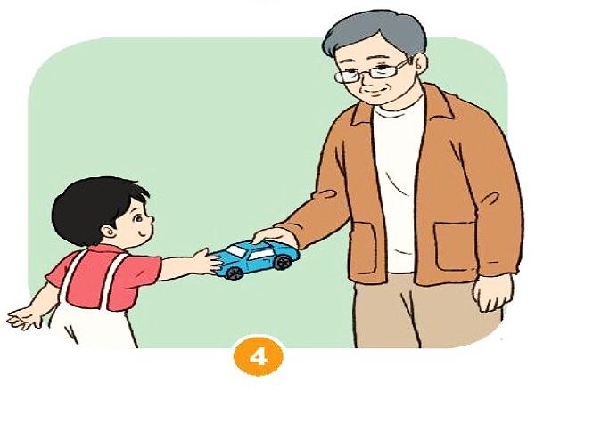

Slide 15
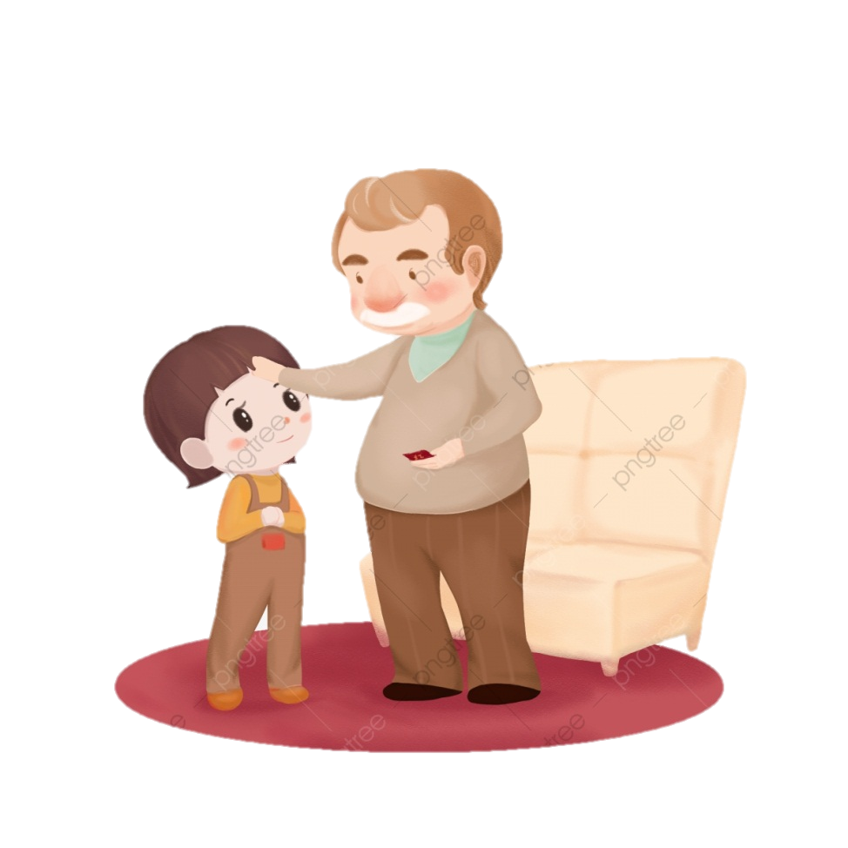
Khi được mừng tuổi, em sẽ nói gì với người mừng tuổi em?
2. Khi được mừng tuổi em đón nhận quà như thế nào?

Slide 16
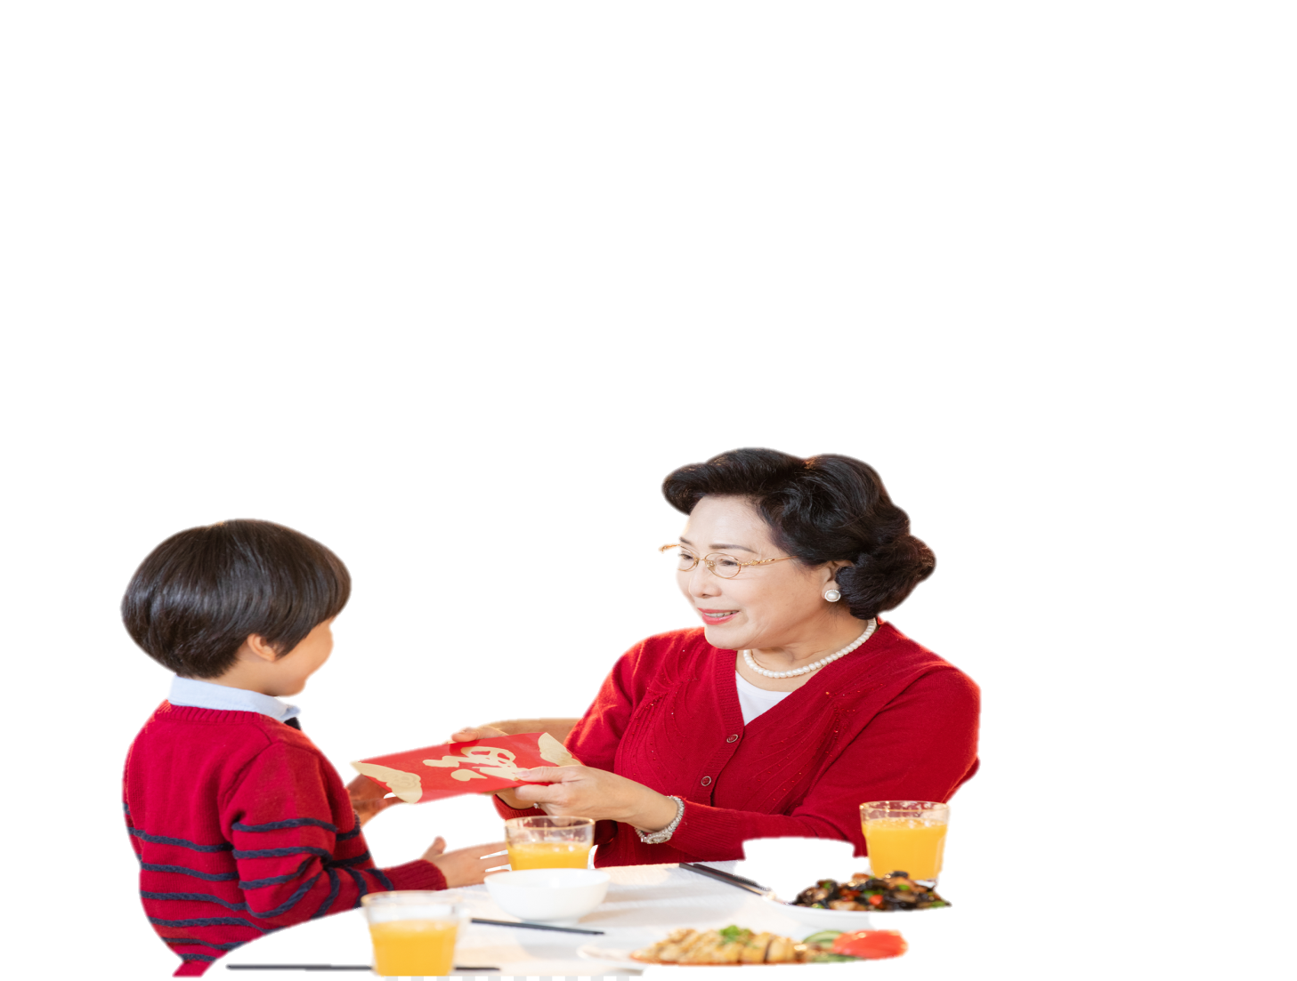
Khi được mừng tuổi em cần :
+ Đón nhận bằng hai tay.
+ Đầu hơi cúi xuống.
+ Nói lời cảm ơn với người mừng tuổi em.

